Slide 1

FORMATION SUR LE PARE FEU FORTIGATE

Slide 2
L’élément central utilisé pour la sécurisation d’une infrastructure est le pare feu.
Il permet d’interconnecter deux environnements de niveaux de sensibilité différents afin de contrôler les flux entrants et sortants qui le traversent.
GENERALITES SUR LES PARE-FEUX

Slide 3



PARE FEU
GENERALITES SUR LES PARE-FEUX
Environnements
privés
Environnement
Externe
FILTRE DE CONFIANCE
Entités à priori
de confiance
Entités à priori
hostiles
Rôle d’un système pare-feu

Slide 4
GENERALITES SUR LES PARE-FEUX
Plusieurs constructeurs offrent en version « appliance » des pare-feux multifonctions. Ces boîtiers peuvent jouer les fonctions principales suivantes :
Routeur
Pare-feu
Antivirus
Filtre web
Prévention d’intrusion
Dans ce domaine compétissent plusieurs sociétés comme : Cisco, Juniper, Huawei, Fortinet, Palo Alto, Sophos, Check Point, Stormshield, Clavister etc.

Slide 5
Fortinet est une des sociétés leader dans le domaine des solutions UTM (Unified Threat Management) et NGFW (Next Generation FireWall).
FortiGate est la solution proposée par Fortinet dans le vaste marché évolutif des technologies de gestion de menaces unifiées.
GENERALITES SUR LE PARE FEU FORTIGATE

Slide 6
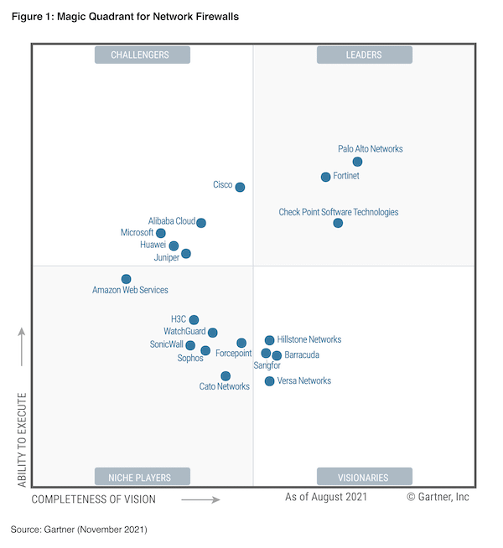
GENERALITES SUR LE PARE-FEU FORTIGATE

Slide 7
GENERALITES SUR LE PARE-FEU FORTIGATE
Le boîtier FortiGate est un boîtier multifonctions qui a les fonctionnalités suivantes :
VPN, IPS, filtrage web, optimisation WAN, antispam, antivirus, pare feu etc .
FortiGate existe en plusieurs boîtier couvrant les besoins de sécurité des petites entreprises au grandes entreprises et Fournisseur d’Accès Internet (FAI)

Slide 8
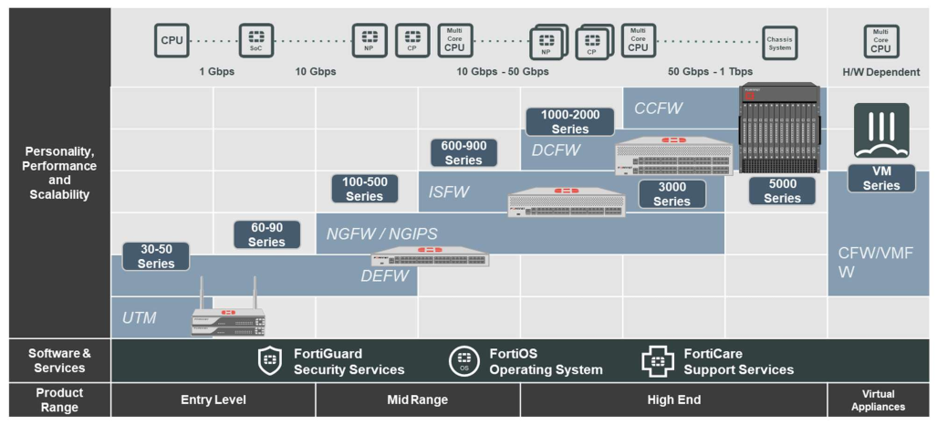
GENERALITES SUR LE PARE-FEU FORTIGATE

Slide 9
GENERALITES SUR LE PARE-FEU FORTIGATE
Vue avant et arrière d’un FortiGate 100 D

Slide 10
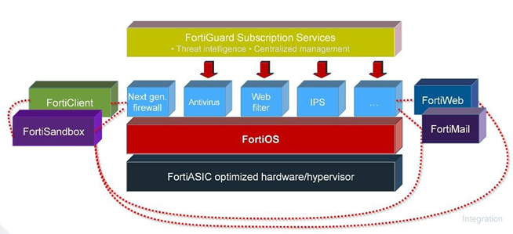
GENERALITES SUR LE PARE-FEU FORTIGATE
Design de la plateforme de Fortinet

Slide 11
GENERALITES SUR LE PARE-FEU FORTIGATE
L’interface « port1 », adresse IP : 192.168.1.99/24
Les protocoles d’administration sont activés par défaut : HTTP, HTTPS, ping
Le serveur DHCP est activé sur l’interface « port1 » pour certains modèles
Connexion par défaut :
User : admin
Password : blanc
illustration de la connexion à un FortiGate

Slide 12
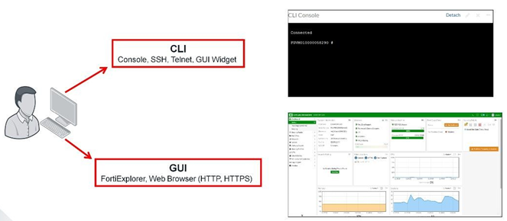
GENERALITES SUR LE PARE-FEU FORTIGATE
Méthodes d’administration du FortiGate

